Slide 1
Особености на server-side rendering в Angular
Екип 16

Slide 2
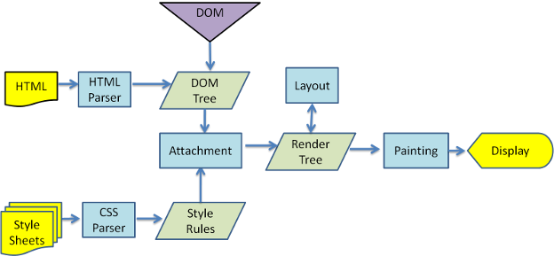
Какво е rendering?
Представянето е процесът на превръщане на HTML, CSS и JavaScript код в интерактивна уеб страница.
Rendering engine
*DOM-Document Object Model

Slide 3
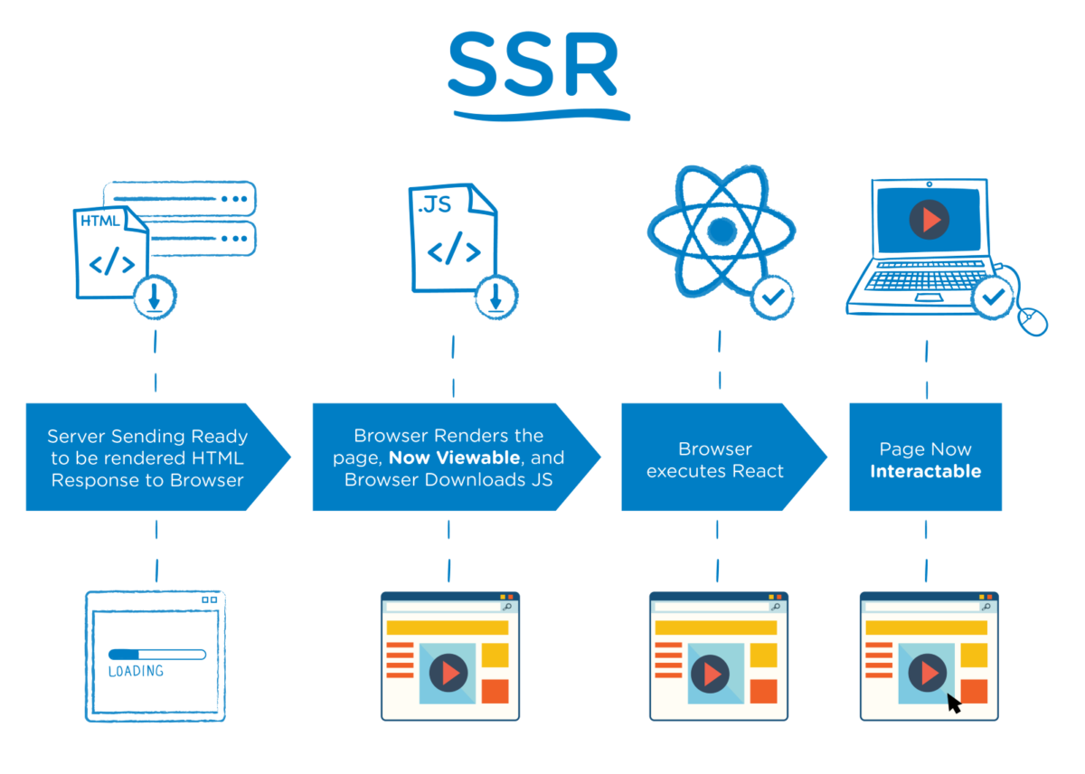
Server-side rendering
*SPA( Single Page Application) - динамично пренаписва уеб страницата

Slide 4
Плюсове | Минуси
Бързо зареждане на началната страница | При всяка интеракция на потребителя страницата трябва да се презареди изцяло
Отразява се положително на SEO-то | Сървърът поема цялото натоварване за представяне на потребители и роботи
Зареждането не става много по-бавно дори потребителя да има лош интернет или по-стар компютър | Зареждането на по-комплексни сайтове, може да отнеме доста време, защото много процеси ще се изпълняват наведнъж
*SEO - Search Engine Optimization

Slide 5
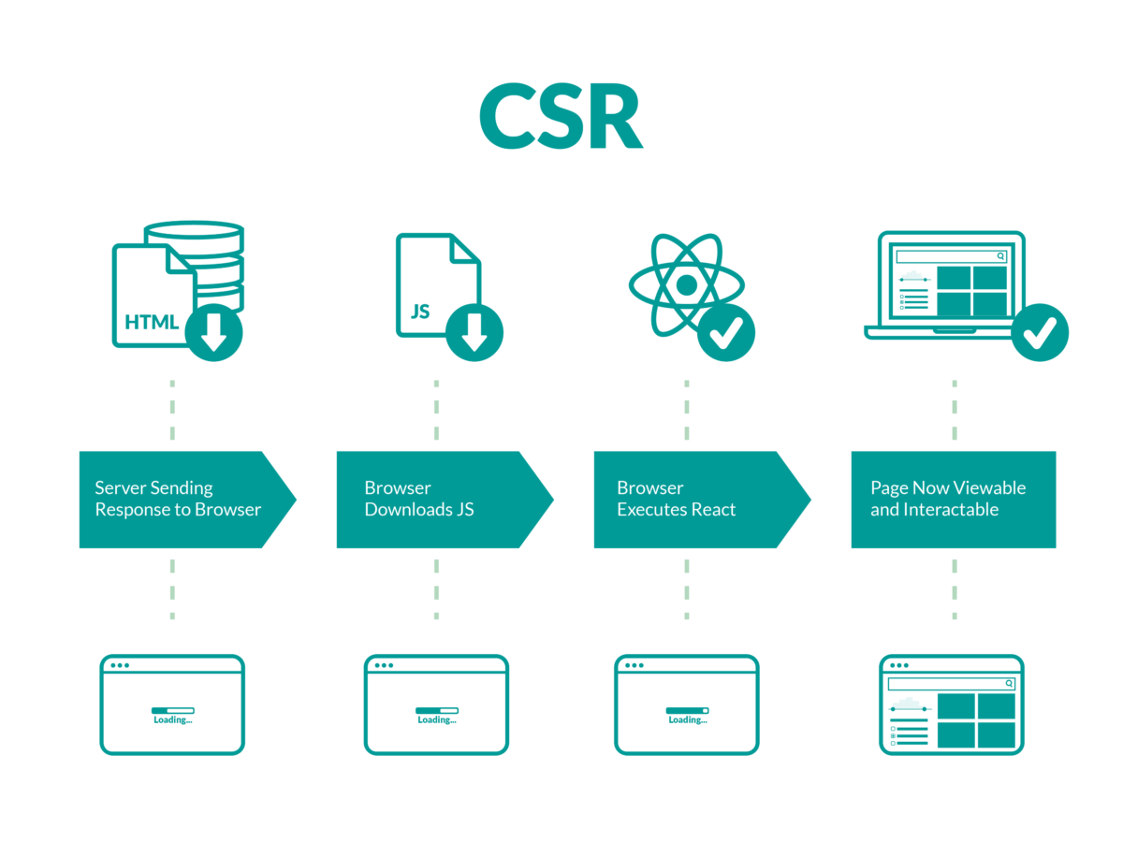
Client-side rendering

Slide 6
Плюсове | Минуси
Бързо зареждане на производните страници на главната | Бавно зареждане на първоначалната страница
Поддържане на много интеракции | Ниска класация в Гугъл, заради SEO
Подходящо за уеб приложения | В повечето случаи изисква сваляне на външна библиотека
*SEO - Search Engine Optimization

Slide 7
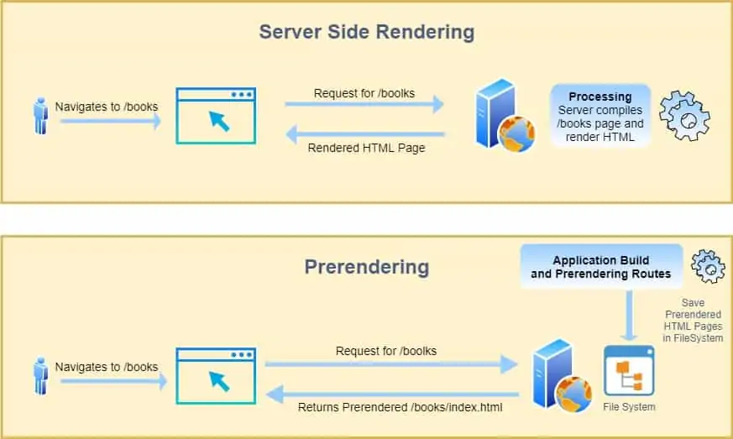
Предварително изобразяване
(пререндъринг)
⇐ Запазване на статични HTML във файлова система
Notes:
Предварителното изобразяване създава статична страница, когато изграждаме приложение в Angular. В резултат на това уебсайтът ще се зарежда по-бързо, без да е необходимо изобразяване (рендъринг) от страна на сървъра. Предварителното изобразяване е полезно, ако искаме да обслужваме статични страници в приложението.
Защо трябва предварително да изобразяваме Angular приложения?
Бавно първоначално зареждане на страницата: Тъй като приложението все още трябва да се стартира след зареждане на страницата, има първоначално време за изчакване, докато потребителят може да използва приложението
1. И в двете техники за изобразяване ние генерираме статични HTML страници. Oсновната разлика е мястото, където се генерират HTML страниците и времето, за което го правят.
В Техниката за изобразяване от страна на сървъра, когато потребителят навигира до URL, сървърът компилира приложението (изобразява на сървър) и изпраща генерираната HTML страница обратно на клиента.
Докато в техниката за предварително изобразяване, всички маршрути на приложението се компилират по време на изграждане и се записват като статични HTML страници във файловата система. Така че всеки път, когато потребителят се придвижи до който и да е маршрут, ще получи предварително изобразени HTML страници. Когато JavaScript пакетите се заредят, браузърът поема щафетата. Това, се получава след това, е ултра бързо време за зареждане. Следователно и индексирането се случва по-бързо.
Предварително изобразяване има и някои недостатъци:
Трябва да генерираме HTML за всеки възможен маршрут по време на изграждане. Което добавя допълнителни разходи в процеса на изграждане.
Предварителното изобразяване не работи за страници, където показваме съдържание динамично въз основа на потребителска роля или някаква логика, тъй като потребителската роля ще бъде налична по време на изпълнение.
Когато съдържанието на страницата се променя често, Всеки път, когато съдържанието се промени, трябва да изградим отново приложението и да запазим генерираните файлове във файловата система.

Slide 8
Предварително изобразяване
(пререндъринг)
⇒ Много бързо
Notes:
Предварителното изобразяване създава статична страница, когато изграждаме приложение в Angular. В резултат на това уебсайтът ще се зарежда по-бързо, без да е необходимо изобразяване (рендъринг) от страна на сървъра. Предварителното изобразяване е полезно, ако искаме да обслужваме статични страници в приложението.
Защо трябва предварително да изобразяваме Angular приложения?
Бавно първоначално зареждане на страницата: Тъй като приложението все още трябва да се стартира след зареждане на страницата, има първоначално време за изчакване, докато потребителят може да използва приложението
1. И в двете техники за изобразяване ние генерираме статични HTML страници. Oсновната разлика е мястото, където се генерират HTML страниците и времето, за което го правят.
В Техниката за изобразяване от страна на сървъра, когато потребителят навигира до URL, сървърът компилира приложението (изобразява на сървър) и изпраща генерираната HTML страница обратно на клиента.
Докато в техниката за предварително изобразяване, всички маршрути на приложението се компилират по време на изграждане и се записват като статични HTML страници във файловата система. Така че всеки път, когато потребителят се придвижи до който и да е маршрут, ще получи предварително изобразени HTML страници. Когато JavaScript пакетите се заредят, браузърът поема щафетата. Това, се получава след това, е ултра бързо време за зареждане. Следователно и индексирането се случва по-бързо.

Slide 9
Предварително изобразяване
(пререндъринг)
Недостатъци:
❌ Генериране на HTML за всеки маршрут
❌ Показване на съдържание динамично
❌ Изграждане и запазване при промяна
Notes:
Предварително изобразяване има и някои недостатъци:
Трябва да генерираме HTML за всеки възможен маршрут по време на изграждане, което добавя допълнителни разходи в процеса на изграждане.
Предварителното изобразяване не работи за страници, където показваме съдържание динамично въз основа на потребителска роля или някаква логика, тъй като потребителската роля ще бъде налична по време на изпълнение.
Когато съдържанието на страницата се променя често, Всеки път, когато съдържанието се промени, трябва да изградим отново приложението и да запазим генерираните файлове във файловата система.

Slide 10
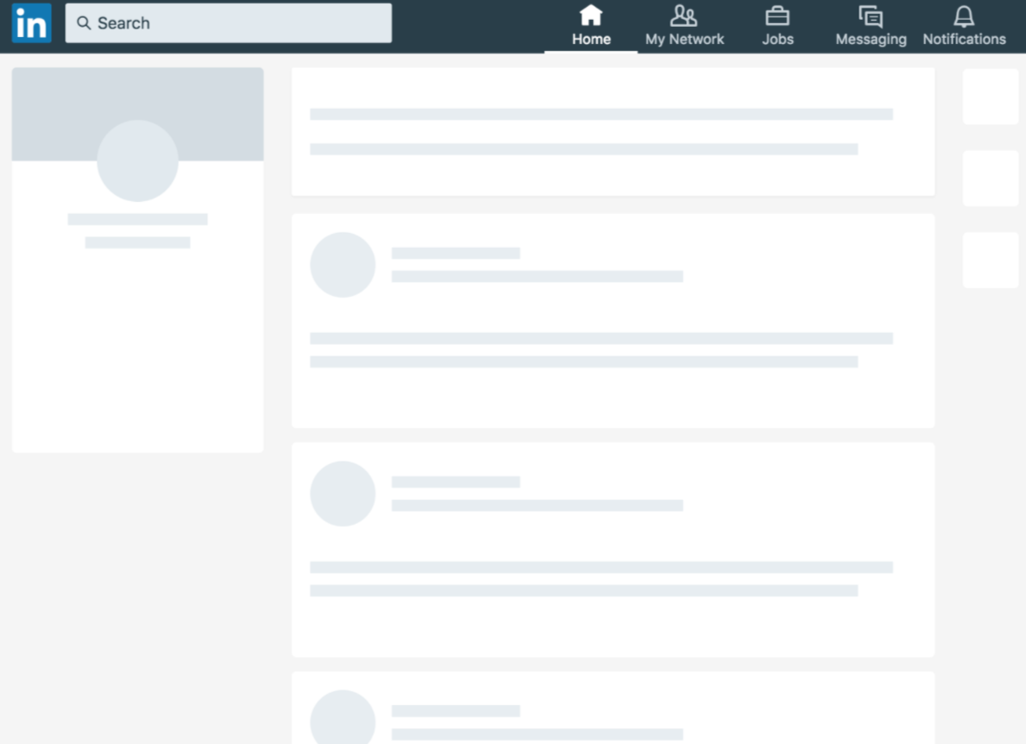
Обвивка на приложението
(App shell)
Notes:
За да подобрим възприеманата производителност при стартиране, искаме да покажем на потребителя съдържанието на горната сгъвка възможно най-бързо, а това обикновено означава показване на лента за навигация на менюто, цялостния скелет на страницата, индикатор за зареждане и други специфични за страницата елементи.
За да направим това, ще включим HTML и CSS за тези елементи директно в първоначалния HTTP отговор, който получаваме от сървъра, когато зареждаме index.html на нашето приложение за една страница.
Тази комбинация от ограничен брой обикновен HTML и стилове отгоре на сгъвката, която се показва на потребителя възможно най-бързо, е известна като обвивката на приложението.
Тази структура е бърза и потребителят вижда „нещо“ незабавно, вместо зареждащ въртящ се бутон или празна страница. Той също така позволява уебсайтът да бъде достъпен офлайн, ако мрежовата връзка не е налична.
Тази aрхитектура кешира обвивката на приложението и управлява динамичното съдържание по начин, който значително подобрява производителността.

Slide 11
Кога server side rendering може да причини забавяне?
Notes:
Първо, защото повторението е майка на знанието - какво е представяне чрез сървър? В началото, когато сайтовете са били статични и е имало малко или почти никаква интеракция с тях освен четене, основен инструмент е било точно представянето чрез сървър. Използва се сървър за генериране нашия код в отговор на url заявка. В наши дни, когато по-скоро става дума за уеб приложения, интерактивни сайтове, в които може да се качват снимки, пращат съобщения и обновяват артикули, този начин на представяне се измества от представяне чрез клиент (или браузър/търсачка). Тоест, използваме браузър, който генерира html, използвайки DOM.

Slide 12
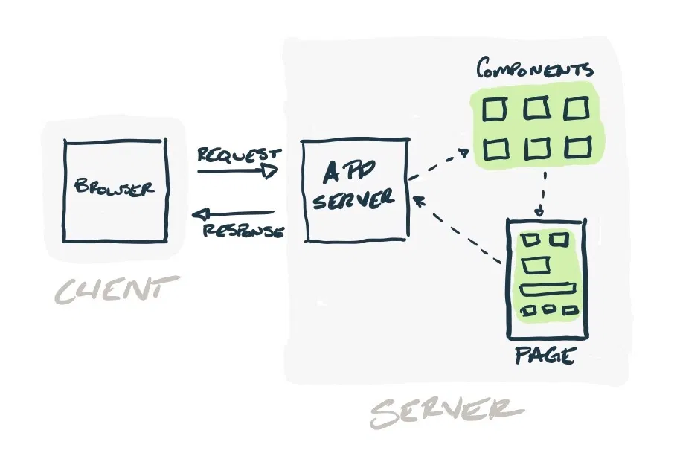
Notes:
Но нека не се отклоняваме. Как се случва това представяне чрез сървър - сървърът подготвя html страница като извлича специфични за потребителя данни и ги праща към компютъра на потребителя, чрез интернет. Тогава търсачката изгражда съдържанието и показва заредената страница. Този процес отнема мили секунди. Сега, представете си, че вие сте този потребител. Кликате върху бутон на заредената пред вас страница, търсачката изпраща заявка към сървъра и целия процес се изпълнява отново от сървъра. Това освен, че увеличава работата, извършвана от сървъра, но и увеличава експоненциално времето за зареждане на страница.

Slide 13
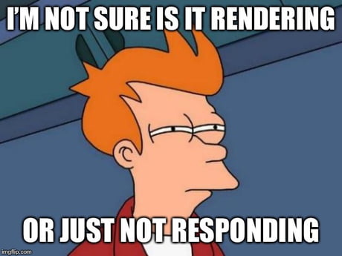

Slide 14
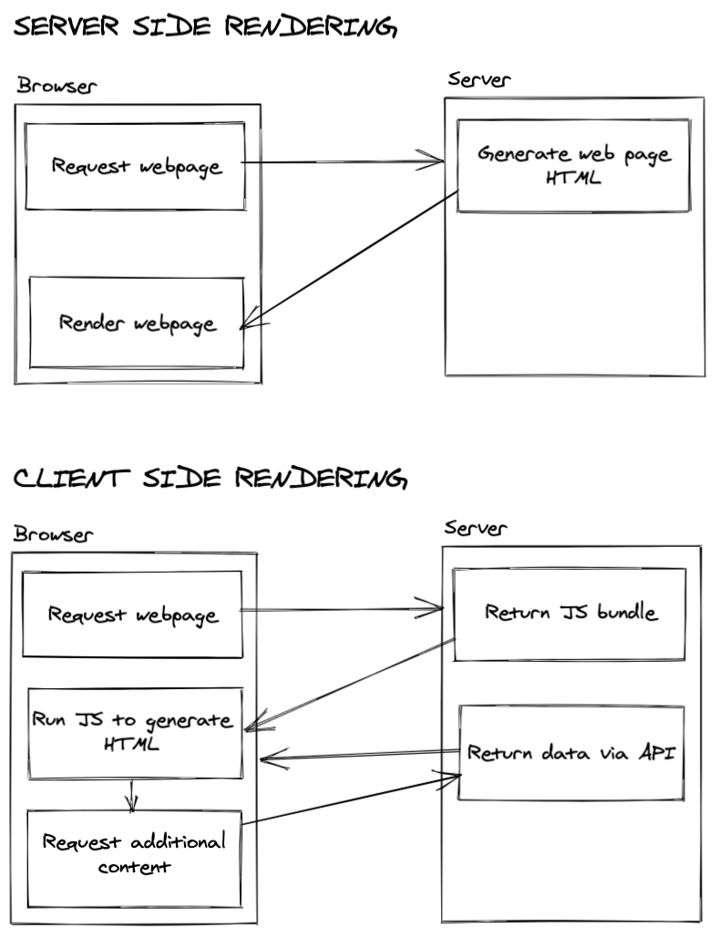
Как се избягва повторно изпращане на заявки за съдържание, което вече е рендерирано на сървъра?
Notes:
И точно тук е отговорът на въпроса - за да избегнем забавянето и повторното изпращане на заявки за вече генерирано съдържание - използваме представяне чрез клиент.
Малко информация, какво всъщност е представяне чрез клиент, въпреки че вече имате някаква представа. Това е нов подход към представянето на сайтове, който преди библиотеките на JavaScript да започнат да го ползват, всъщност не е бил особено популярен.
Обобщено:
При сайтове, които са статични и използват по-малко функционалности предпочитано е използването на представяне чрез сървър. При сайтове, които имат по-тежък потребителски интерфейс, използват големи и динамични данни или се предполага повече писане, отколкото четене, предпочитано е представяне чрез клиент.

Slide 15
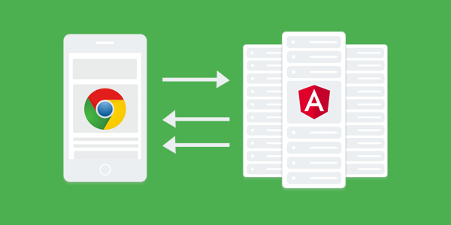
State Transfer API

Slide 16
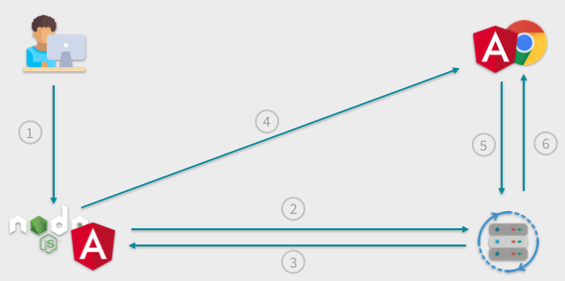
Потенциален проблем

Slide 17
Решение

Slide 18
